Slide 1
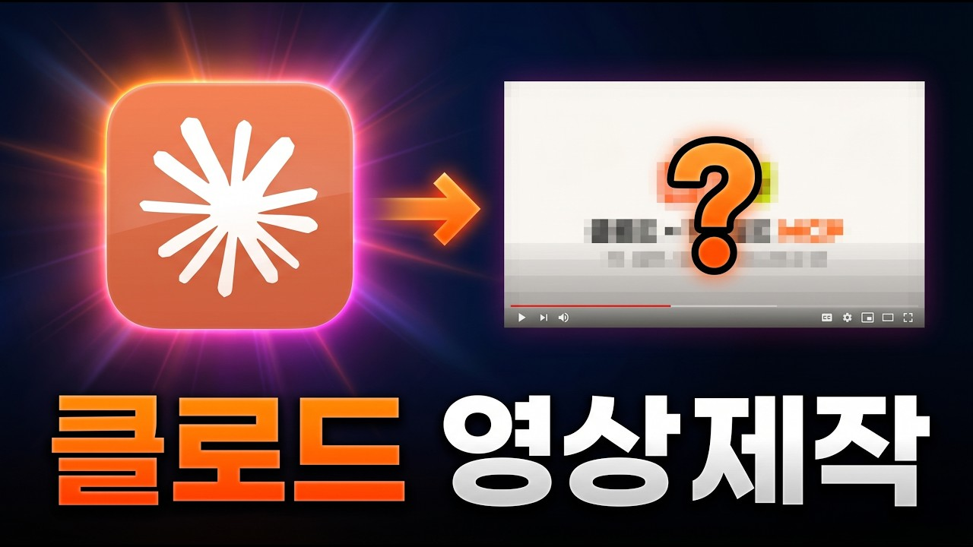
DREAMLABS COLLECTOR
클로드가 만든영상, "이것" 까지 된다고? [클로드 리모션 가이드]
이 영상은 Claude Code와 Remotion을 활용하여 전통적인 편집 프로그램 없이 영상을 처음부터 생성하는 혁신적인 방법을 소개합니다. 코스피 데이터 기반의 그래프 영상, 참고 이미지로 레이아웃을 지정하는 릴스 영상 등 다양한 유형의 콘텐츠 제작 과정을 다룹니다. 특히 디자인 시스템 구축을 통한 영상 생산성 극대화와 ElevenLabs TTS 및 커스텀 폰트 적용 방법을 시연합니다. Claude와의 대화형 워크플로우를 통해 단계별로 영상의 완성도를 높여가는 과정을 보여주며, 이는 영상 제작 자동화의 새로운 가능성을 제시합니다.
CHANNEL
VIDEO ID
데키랩
I9Ib9au7js4
source: https://www.youtube.com/watch?v=I9Ib9au7js4 | video_id: I9Ib9au7js4 | generated: 2026-06-12T16:07:08Z

Slide 2
Executive Summary
영상 시청 전 빠른 정보 습득을 위한 요약
SUMMARY
이 영상은 Claude Code와 Remotion을 활용하여 전통적인 편집 프로그램 없이 영상을 처음부터 생성하는 혁신적인 방법을 소개합니다. 코스피 데이터 기반의 그래프 영상, 참고 이미지로 레이아웃을 지정하는 릴스 영상 등 다양한 유형의 콘텐츠 제작 과정을 다룹니다. 특히 디자인 시스템 구축을 통한 영상 생산성 극대화와 ElevenLabs TTS 및 커스텀 폰트 적용 방법을 시연합니다. Claude와의 대화형 워크플로우를 통해 단계별로 영상의 완성도를 높여가는 과정을 보여주며, 이는 영상 제작 자동화의 새로운 가능성을 제시합니다.
source: https://www.youtube.com/watch?v=I9Ib9au7js4 | video_id: I9Ib9au7js4 | generated: 2026-06-12T16:07:08Z

Slide 3
Video Structure
영상 구성과 논리 흐름
01
리모션 & Node.js 설치
02
프롬프트 예제 영상 실습
03
코스피 그래프 영상 제작
04
릴스용 정보성 영상 제작
05
인포그래픽 디자인 시스템 구축
06
TTS + 폰트 적용
source: https://www.youtube.com/watch?v=I9Ib9au7js4 | video_id: I9Ib9au7js4 | generated: 2026-06-12T16:07:08Z

Slide 4
Key Ideas
정보게시물로 전환할 핵심 아이디어
01
클로드 코드와 리모션으로 편집 프로그램 없이 영상을 처음부터 생성하는 방법
02
코스피 데이터 리서치부터 반짝이는 그래프 영상까지 한 번에 만들기
03
참고 이미지 첨부만으로 원하는 레이아웃의 릴스 영상 제작
04
디자인 시스템 한 번 구축 후 포맷 재활용으로 영상 생산성 극대화
05
일레븐랩스 TTS + 커스텀 폰트를 영상에 바로 적용하는 방법
06
클로드와 대화하며 단계별로 완성도를 높여가는 영상 제작 워크플로우
source: https://www.youtube.com/watch?v=I9Ib9au7js4 | video_id: I9Ib9au7js4 | generated: 2026-06-12T16:07:08Z

Slide 5
DreamLabs Application
DreamLabs 내부 적용 관점
01
기술 브리핑 및 리서치 노트용 핵심 정보 요약 영상 자동 생성.
02
내부 교육 자료 및 온보딩 콘텐츠 제작 프로세스 효율화.
03
시장 동향, 프로젝트 성과 등 데이터 기반 보고서 영상의 신속한 제작.
04
DreamLabs 서비스 홍보를 위한 짧은 릴스/쇼츠 영상의 대량 생산 및 A/B 테스트.
05
다국어 지원이 필요한 콘텐츠에 ElevenLabs TTS를 활용하여 글로벌 확장성 확보.
06
개발 중인 UI/UX 모션 프로토타입을 영상으로 빠르게 구현하여 내부 검토 시간 단축.
source: https://www.youtube.com/watch?v=I9Ib9au7js4 | video_id: I9Ib9au7js4 | generated: 2026-06-12T16:07:08Z

Slide 6
Verification Required
모델 추론/metadata 한계/원본 확인 필요
01
Claude Code와 Remotion의 실제 연동 방식 및 구체적인 코드 구현 예시.
02
데이터 기반 그래프 영상 제작 시 데이터 소스 연동의 용이성 및 시각화 커스터마이징 범위.
03
참고 이미지 기반 릴스 레이아웃 생성의 정확도, 유연성, 그리고 복잡한 디자인 처리 능력.
04
디자인 시스템 구축 후 포맷 재활용을 통한 실제 생산성 향상 수치 및 사례.
05
ElevenLabs TTS 및 커스텀 폰트 적용 과정의 기술적 난이도와 최종 영상 품질.
06
Claude와의 대화형 워크플로우가 실제 영상 제작 과정에서 제공하는 효율성 및 사용자 경험.
source: https://www.youtube.com/watch?v=I9Ib9au7js4 | video_id: I9Ib9au7js4 | generated: 2026-06-12T16:07:08Z

Slide 7
Source & Download Metadata
게시물과 문서 산출물 추적 정보
METADATA
Title: 클로드가 만든영상, "이것" 까지 된다고? [클로드 리모션 가이드]
Channel: 데키랩
Video ID: I9Ib9au7js4
Source URL: https://www.youtube.com/watch?v=I9Ib9au7js4
Playlist ID: PLHwM6idVO2zyqi2IZeDAiP5QBqRXd2Zyh
Generated at: 2026-06-12T16:07:08Z
Source basis: metadata_and_model_inference
source: https://www.youtube.com/watch?v=I9Ib9au7js4 | video_id: I9Ib9au7js4 | generated: 2026-06-12T16:07:08Z

